Slide 1
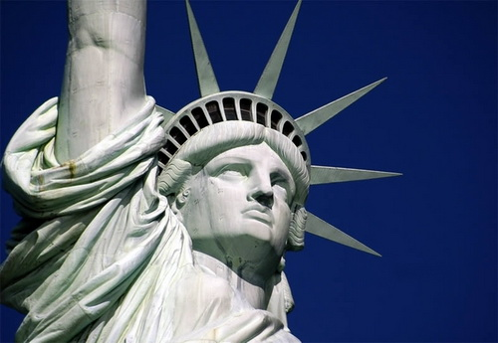


СОЕДИНЕННЫЕ ШТАТЫ АМЕРИКИ
Территория современных США была открыта английским мореплавателем Джоном Каботом в 1497г.
Первые европейские поселения на территории нынешнего государства основали испанцы во Флориде (Сент-Огюстин в 1565г.) и англичане в Виргинии (Джеймстаун в 1607г.)
К 70-м годам здесь было основано 13 английских колоний.
4 июля 17776г. восставшие против власти метрополии колонии провозгласили свою независимость и стали называться Соединенными Штатами Америки.

Slide 2
ГОСУДАРСТВЕННЫЙ ФЛАГ США.
Презентации по географии
https://prezentacija.biz/

Slide 3



АМЕРИКАНСКАЯ КОНСТИТУЦИЯ
Американская Конституция была разработана и принята Конституционным конвентом в Филадельфии (май-сентябрь 1787г.). Однако в текст Конституции не были включены положения, гарантирующие политические, личные и процессуальные права граждан.
В 1789 г. принят проект Билля о правах - первые 10 поправок к конституции, провозглашавших ряд политических, личных и процессуальных прав граждан (под давлением общественного мнения и демократически настроенных законодателей).
4 марта 1789 г. Конституция США вступила в силу.

Slide 4
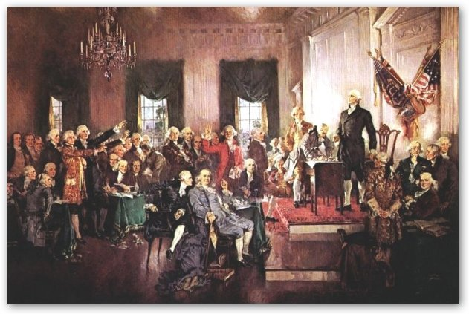
ПОДПИСАНИЕ КОНСТИТУЦИИ США

Slide 5
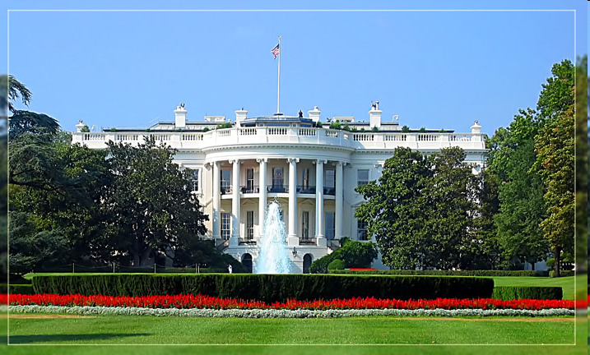
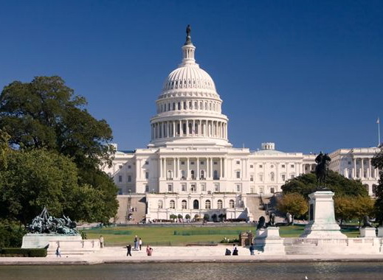
ПОЛИТИЧЕСКОЕ УСТРОЙСТВО СТРАНЫ.
По государственному строю США - федеративная республика, состоящая из 50 штатов. Кроме того, отдельно выделяется Федеральный округ Колумбия, на территории которого расположена столица страны - Вашингтон.
Глава государства-президент, избираемый на четыре года.
Высший законодательный орган- конгресс (палата представителей и сенат).
Каждый штат имеет свою Конституцию, свои законодательные и исполнительные органы власти, выборного губернатора, а также символику.

Slide 6
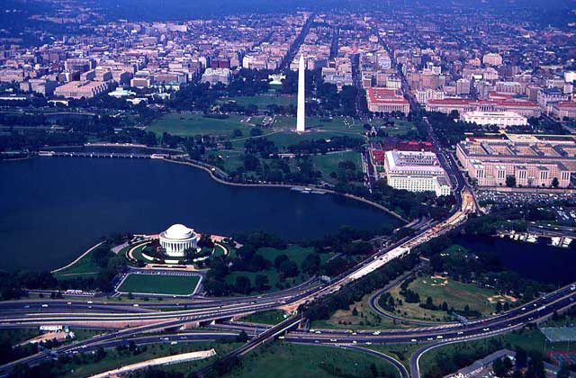
СТОЛИЦА США-ВАШИНГТОН

Slide 7
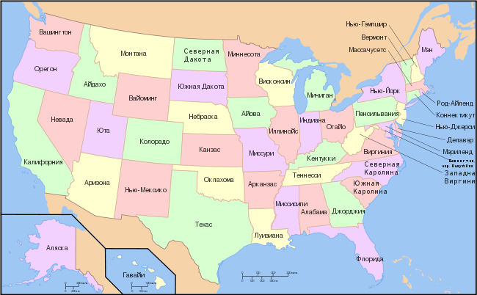
ТЕРРИТОРИЯ И ГРАНИЦЫ
По размерам территории США занимают 4 место среди стран мира (9.4 млн. кв. км)
В состав США входят три части:
основная территория (или собственно США- 48 штатов), она имеет форму массивного четырехугольника, протягивается с востока на запад почти на 4,7 тыс. км, а с севера на юг на 3 тыс. км.
Аляска
Гавайские острова в Тихом океане
Сухопутные границы
с Канадой и Мексикой

Slide 8

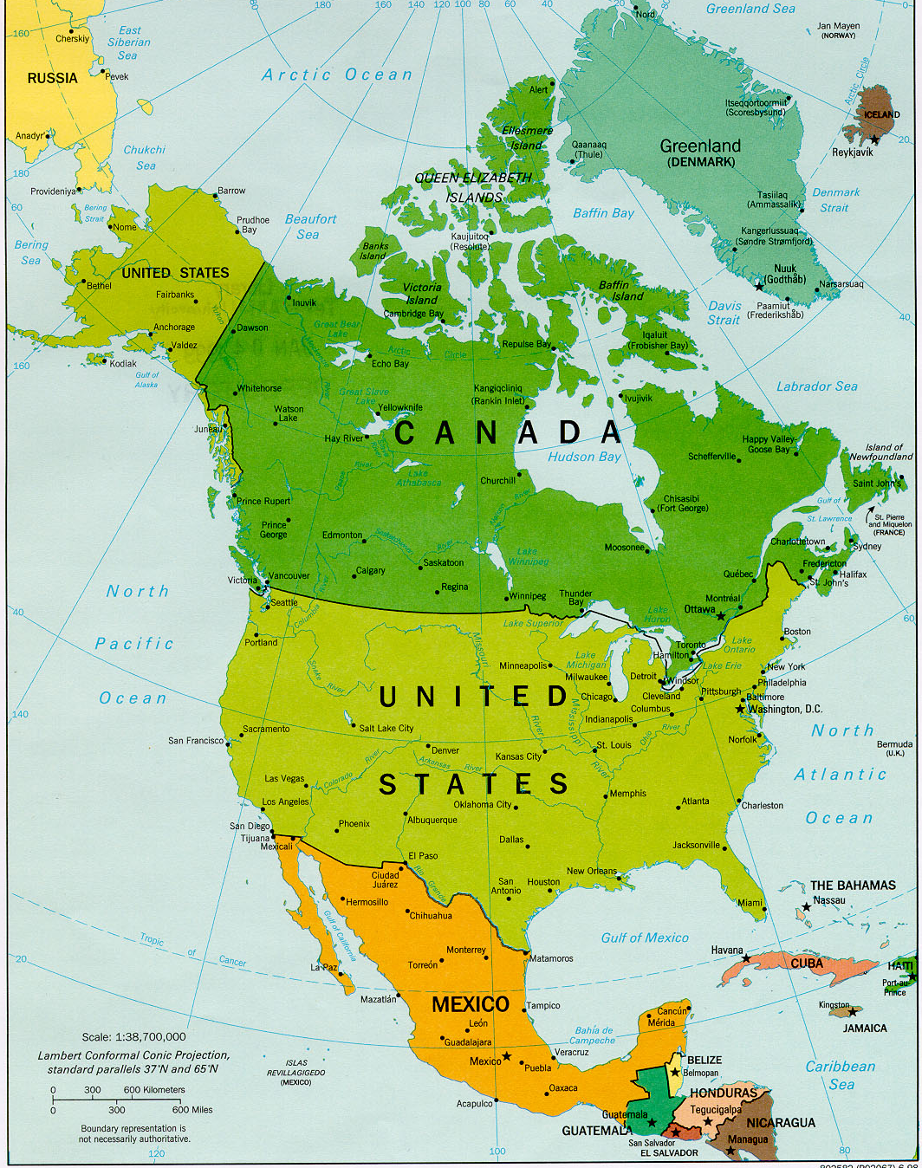
ВЫГОДНОСТЬ ЭГП США
США с востока омывается водами Атлантического, с запада-водами Тихого, на севере-водами Северного Ледовитого океанов. Это издавна облегчало торговые связи с заокеанскими странами и гарантировало безопасность.
Сухопутные границы с Канадой и Мексикой проходят по условным линиям, рекам и озерам, способствуя развитию торгово-экономических связей.
Мексика и страны Латинской Америки экономически менее развиты, за счет этого монополии США с большой прибылью для себя эксплуатируют их природные и трудовые ресурсы.

Slide 9

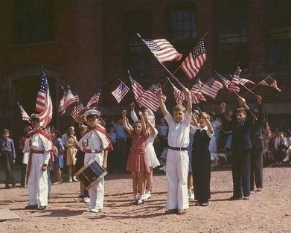
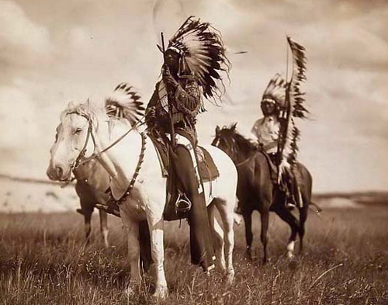
НАСЕЛЕНИЕ, ЕГО ЧИСЛЕННОСТЬ
По численности населения США занимают 3 место в мире – 300 млн. человек. (после Китая и Индии).
Абсолютный годовой прирост населения составляет 2-2,5 млн. человек, обеспечивая его расширенное воспроизводство. (Но времена, когда США как молодая нация занимали одно из первых мест в мире по естественному приросту населения, давно прошли.)
Однако примерно 40% этого прироста обеспечивается благодаря иммиграции. С начала XIX века в страну прибыло 60 млн. человек из почти 70 стран мира. И сегодня, несмотря на ограничения, ежегодный приток только легальных иммигрантов составляет около 1 млн. человек.
США находятся на третьем этапе демографического перехода.

Slide 10
НАЦИОНАЛЬНЫЙ СОСТАВ НАСЕЛЕНИЯ
Современная американская нация-это результат этнического смешения и слияния переселенцев из разных частей света, и в особенности из Европы и Африки.
Ныне в США живут представители более ста этносов.
Три главные этнические группы:
Американцы США (9/10 всего населения), или просто американцы, т.е. потомки переселенцев разных национальностей, для которых английский язык теперь является родным. Из них 80% это выходцы из Европы; 12% - афроамериканцы; американцы латиноамериканского и почти 4% азиатско-тихоокеанского происхождения.
Переходные иммигрантские группы , сравнительно недавно переселившихся в США и еще не «натурализовавшихся» в этой стране.
Жители-аборигены (около 1% населения страны)- индейцы, алеуты и эскимосы.
Важным последствием современной миграции является то, что
14% населения не говорит на английском языке.

Slide 11
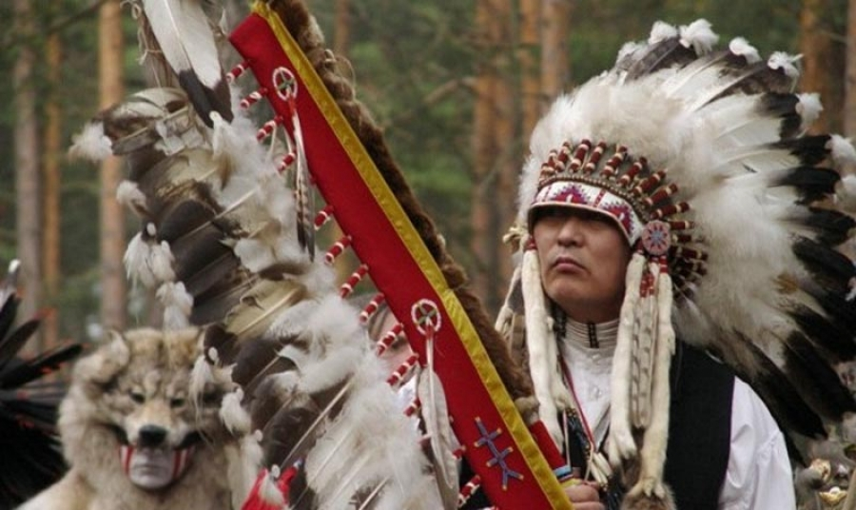
ИНДЕЙЦЫ-КОРЕННЫЕ ЖИТЕЛИ США

Slide 12
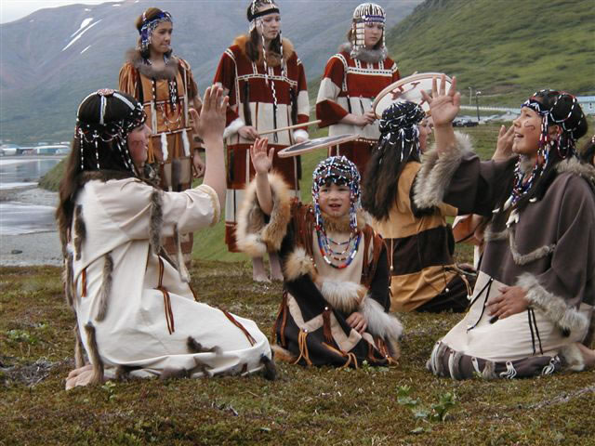
АЛЕУТЫ-КОРЕННЫЕ ЖИТЕЛИ АЛЕУТСКИХ ОСТРОВОВ И АЛЯСКИ США

Slide 13
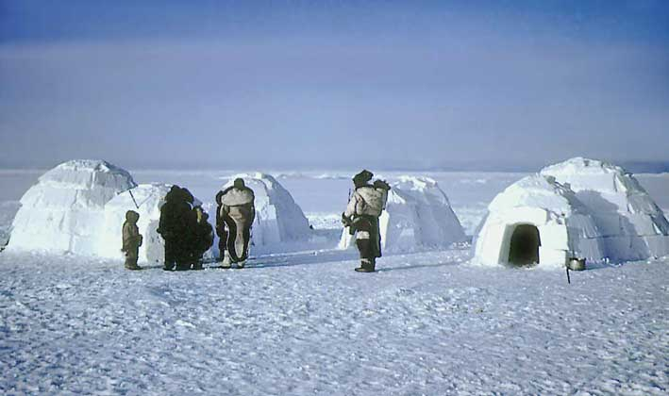
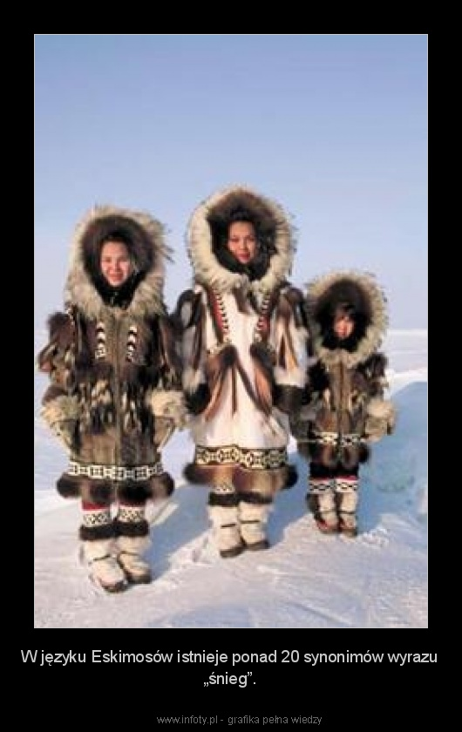
ЭСКИМОСЫ-КОРЕННЫЕ ЖИТЕЛИ СЕВЕРА США

Slide 14
РЕЛИГИОЗНЫЙ СОСТАВ НАСЕЛЕНИЯ
В США зарегистрировано 260 различных церквей, 86 из них насчитывают более 50 тыс. последователей каждая. Религиозная принадлежность американцев тесно связана с их происхождением:
Религиозный состав населения в следствии этнического многообразия неоднороден.
Но большая часть населения –это христиане.
католики | протестанты | православные
выходцы из Италии, Испании, Польши | выходцы из Великобритании, скандинавских стран | выходцы из России, Греции

Slide 15
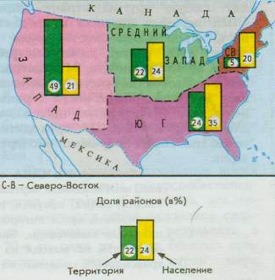
ПЛОТНОСТЬ И РАЗМЕЩЕНИЕ НАСЕЛЕНИЯ
Средняя плотность населения-28 человек на 1 кв. км
(18 место среди 20 наиболее населенных стран)
Для размещения населения характерны очень большие различия:
70% жителей США проживают на территории, занимающей всего 12% общей площади страны
Особенно велики различия между приморскими (приозерными) и горными штатами:
от 350-400 чел. на 1 кв.км
до 2-5 чел. на1 кв.км.
В последнее время возросли внутренние
миграции населения, в первую очередь
пенсионеров, из штатов Севера(«снежный
пояс») в штаты Юга («солнечный пояс»).
Быстрее всего растет население
Техаса, Флориды и особенно Калифорнии.

Slide 16
США-СТРАНА ГОРОДОВ
76% населения-горожане.
В США насчитывают почти 9 тыс. городов и размещение населения определяется прежде всего географией городов.
Североамериканский тип города:
Относительно молодые.
Характерна четкая прямоугольная планировка.
Выделяется центральный деловой район -«даунтаун», где концентрируются органы управления, банки, средства массовой информации и обслуживания.
В больших городах в центре их облик определяют здания-небоскребы.
В остальных городских частях преобладает малоэтажная (3-5 этажей) застройка, а дальше от центра - индивидуальная застройка (это способствовало гигантскому расползанию городов и формированию городских агломераций).

Slide 17

ДЕЛОВОЙ ЦЕНТР БОСТОНА

Slide 18
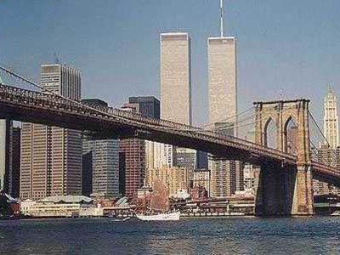
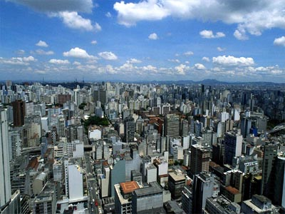
США-ТИПИЧНАЯ СТРАНА ГОРОДСКИХ АГЛОМЕРАЦИЙ
В 1950 г. В США насчитывалось 170 городских агломераций, а сейчас около 300
Городов- «миллионеров» в США всего 10, а агломераций – «миллионеров»-50. В них проживает более половины городского населения США.
В 50-х годах американские географы отметили формирование в США мегалополисов

Slide 19
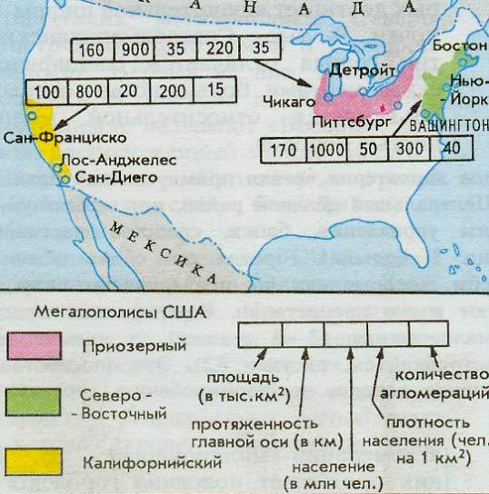
МЕГАЛОПОЛИСЫ США
Сейчас в стране три мегалополиса:
Северо-Восточный, сокращенно «Босваш» (протянулся от Бостона до Вашингтона)
Приозерный, «Чипитс» (от Чикаго до Питсбурга)
Калифорнийский, «Сансан» (от Сан-Франциско до Сан-Диего)
Иногда в США выделяют еще два мегалополиса, находящиеся на более ранней стадии формирования: это мегалополис побережья Мексиканского залива (от Хьюстона до Нового Орлеана) и Флоридский (на территории штата Флорида)

Slide 20
СУБУРБАНИЗАЦИЯ В США
Гигантское разрастание пригородных зон, крупные города США как бы расползаются вширь
Теперь в такой «одноэтажной Америке» живет 2/3 всех американских семей, тогда как в центральных частях городов население убывало
Вызвана: растущей ценой на землю, ухудшением экологической ситуации в ядрах агломераций , широкое развитие индивидуального автотранспорта, стремлением каждого американца жить в собственном доме
Ведет к широкому распространению «маятниковых» поездок

Slide 21
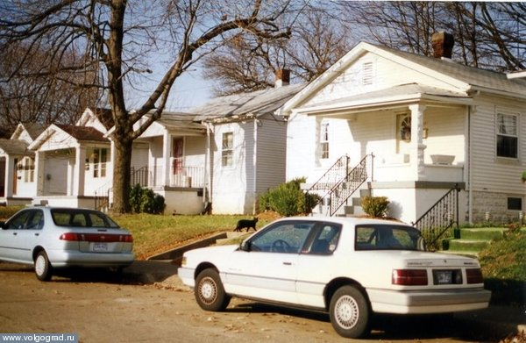

МАЛОЭТАЖНАЯ АМЕРИКА

Slide 22
СЕЛЬСКОЕ РАССЕЛЕНИЕ
Сельское население США живет преимущественно на отдельно расположенных фермах (рассеянная форма расселения)
Компактные сельские поселения более многочисленны на юго-востоке страны
Условия быта сельских жителей не очень сильно отличаются от городских
Следовательно, городской образ жизни господствует во всей стране

Slide 23
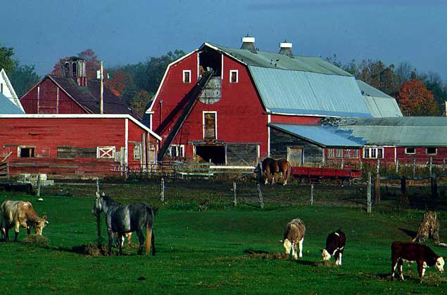
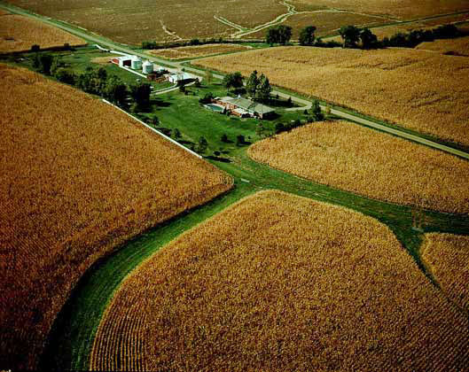
ФЕРМА В США

Slide 24
Роль США в мировом хозяйстве
США – крупнейшее государство мира, обладающее могучим экономическим, научно-техническим и военным потенциалом;
ВНП США не имеет себе равных в мире
США – крупнейший в мире производитель промышленной и С/Х продукции
США – крупнейший экспортёр капитала

Slide 25
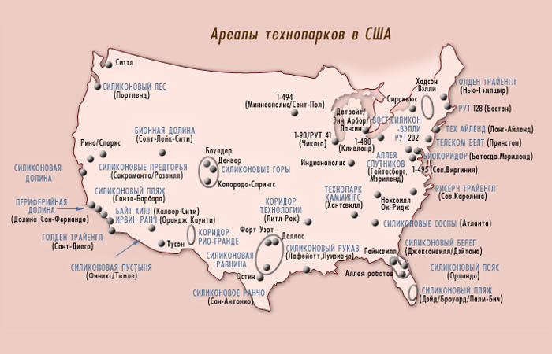
Общая характеристика
хозяйства.
Отраслями международной специализации США являются электротехническая и электронная промышленность, автомобилестроение, авиакосмическая, атомная промышленность, биотехнология и т.д.
По численности научного и инженерного персонала и расходам на НИОКР США резко выделяется даже среди высокоразвитых стран.
Под воздействием НТР в отраслевой структуре ВНП происходит сокращение удельного веса материального производства и возрастание непроизводственной сферы.

Slide 26
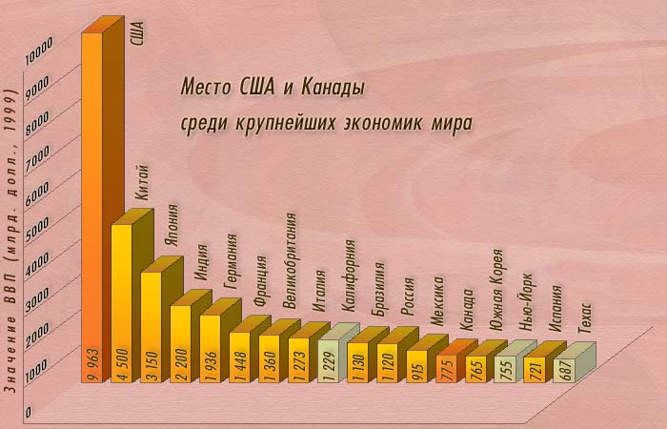
США
Китай
Япония
Россия

Slide 27
Промышленность
Занято 25% населения
Высокий уровень концентрации производства и капитала – ТНК
Чётко проявляется переход от ресурсо- к энергосберегающим технологиям

Slide 28
Крупнейшие ТНК Мира

Slide 29
Промышленность США
По добыче нефти, газа, угля, выплавке стали входит в тройку лидеров мира
По производству электроэнергии – 1 место в мире
Лидирующие позиции в химической промышленности, выплавке цветных металлов (Al – 1 место)
Лицо страны – производство автомобилей, самолётов
По уровню развития электроники и аэрокосмической техники превосходит все страны мира.

Slide 30
Сельское хозяйство
по размерам С/Х продукции превосходит все страны мира
По производству зерновых 2-е место, а по экспорту С/Х сырья – 1-е место в мире
Занято 3% населения
Производительность труда выше, чем в промышленности
США – первые в агробизнесе
Основной тип С/Х предприятия – ферма. Тенденция – роль крупных хозяйств быстро возрастает.
Особенность – постадийная специализация

Slide 31

Транспорт
Североамериканский тип.
Развитие всех видов
Большие размеры грузов и перевозок
Большая дальность перевозок
Особая роль автомобилей

Slide 32
Транспортный комплекс
Авиационный транспорт имеет большое значение в пассажирских перевозках и внутренних и международных. Парк самолетов гражданской авиации – самый большой в мире.
Быстрому развитию автомобильного транспорта способствовал процесс урбанизации и фермерский тип сельского расселения, а также наличие большой сети хороших автодорог по всей стране, налаженная система тех обслуживания и активная деятельность автомобильных монополий.
Основу железнодорожной системы составляют трансконтинентальные магистрали, идущие от Атлантического до Тихоокеанского побережья. Остальные магистрали проложены как в широтном, так и в меридиональном направлении.

Slide 33
Территориальная структура хозяйства
Концентрация экономической жизни в «окраинных» приокеанских и приозёрных районах.

Slide 34
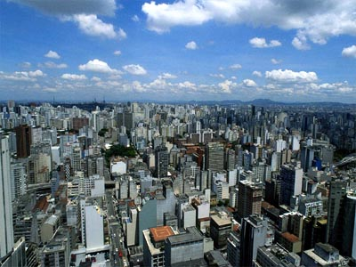
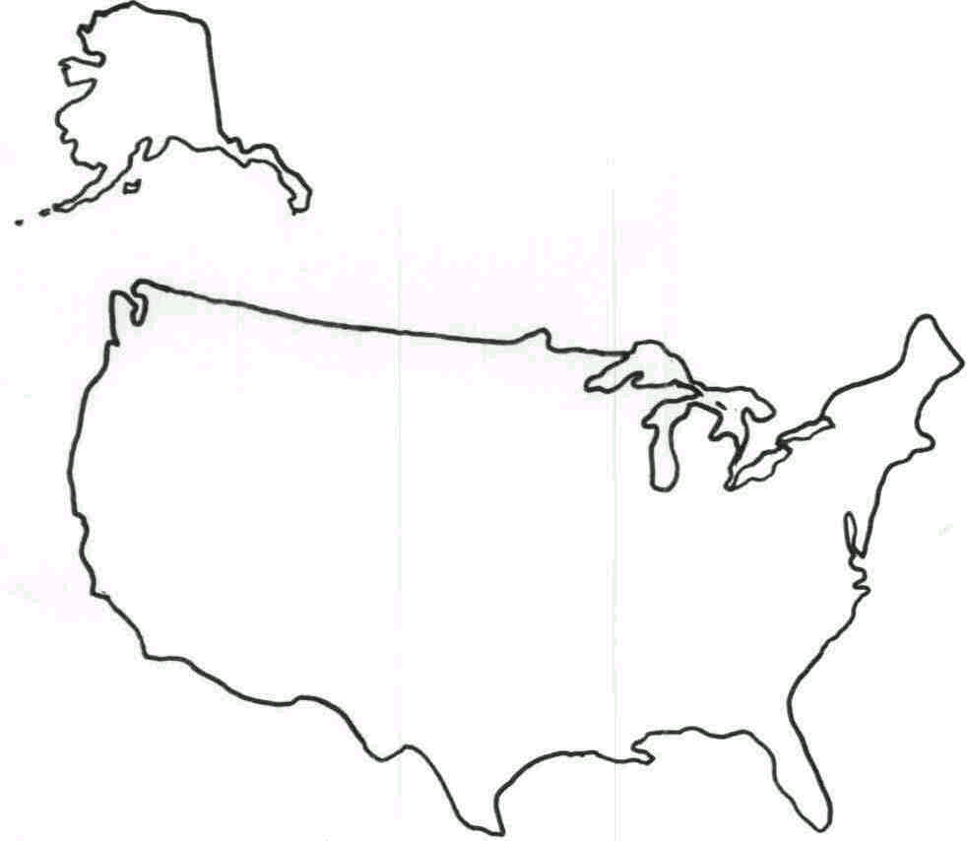

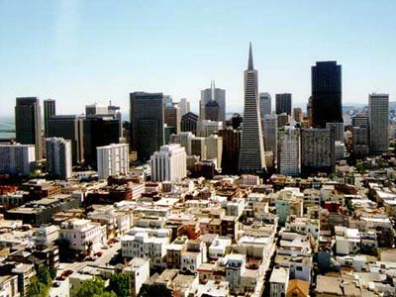

В экономически наиболее развитых частях США сложились обширные урбанизированные районы, образовавшиеся при срастании многочисленных соседних агломераций – «МЕГАЛОПОЛИСЫ»
ЧИПИТС
или
ПРИОЗЕРНЫЙ
(от Милуоки
до Питтсбурга)
САНСАН
или
КАЛИФОРНИЙСКИЙ
(от Сан-Франциско
до Сан-Диего)
БОСВАШ
(от Бостона
до Вашингтона)

Slide 35
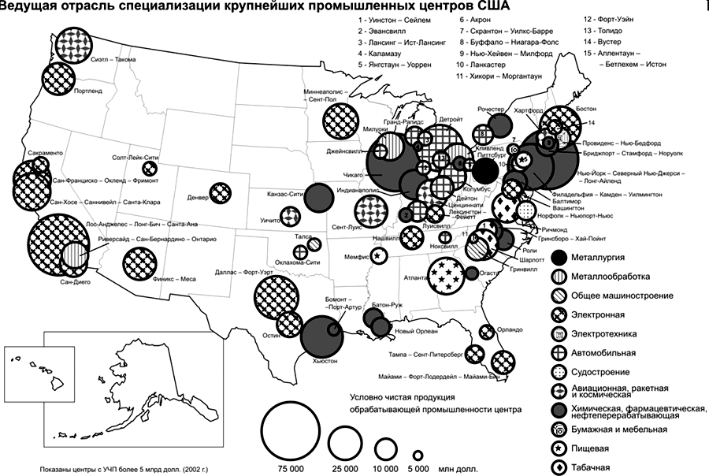

Slide 36
Факторы, способствующие высоком уровню хозяйства США:
Свобода С/Х от феодализма
Большой приток высоко квалифициро-ванных специалистов-имигрантов
Расширение внутреннего рынка за счёт освоения новых земель
Богатые природные ресурсы
Выгодное ЭГП
Длительный период развития без войн на своей территории

Slide 37
Отрасли международной специализации:
Электротехника и электроника
Аэрокосмическая и военная техника
Атомная техника
Биотехнологии
Серьёзные конкуренты США:
Западная Европа,
Япония

Slide 38
География главных отраслей:
1) ТЭК-уголь добывается в 15 штатах; главные шахты страны- Кентуки, Западная Виргиния, Пенсильвания .
2) Нефтяная промышленность – Техас, Мексиканский залив, Аляска, Калифорния
3)Транспорт США.
По развитию всех видов транспорта США также превосходят любую другую страну .

Slide 39
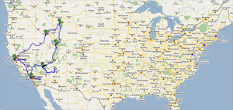
4) Электроэнергетика.
Крупные «кусты» электростанций возникли в штатах Теннесси и Вашингтон на реках Теннесси, Колумбия.
5) Черная и цветная металлургия.
«Металлургические штаты »- Иллинойс, Индиана, Огайо, Пенсильвания,Мэриленд.

Slide 40
Главные районы черной металлургии
США
Название района | Тип ориентации | Главные центры
Приозерный | Сырьевой (вблизи месторождения железной руды у оз. Верхнего и оз. Мичиган и Иллинойского бассейна каменного угля) | г.Дулут г.Чикаго г.Гэри
Северо-Аппалачский | Сырьевой (вблизи месторождения каменного угля (Аппалачский бассейн) ) | г.Питсбург г.Буффало г.Кливленд
Приатлантический | Транспортный (вблизи крупных портов) | г.Бостон г.Филадельфия Г.Балтимор
Notes:
Главные районы черной металлургии США

Slide 41
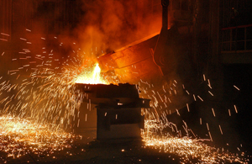
6)Цветная металлургия- значительная часть потребностей в цветных металлах обеспечивается за счет импорта. Выплавка алюминия ориентируется на гидроузлы ,построенные на реках Теннесси и Колумбии.
В горных штатах расположены медеплавильные заводы: Айдахо,Колородо, Монтана.
В центральной части страны работают заводы по выплавке свинца и цинка – Миссури, Небраска, Оклахома, Иллинойс .

Slide 42
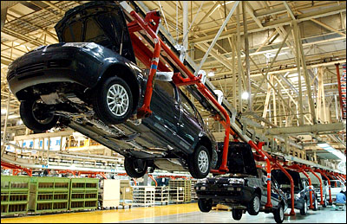
7)Машиностроение.
Размещение машиностроения в основных чертах совпадает с размещением городов и агломераций . В еще большей мере это относится к трем мегаполисам США, которые образуют три главных машиностроительных района страны. Несмотря на очень большое разнообразие предприятий, отдельные штаты выделяются своей более узкой специализацией

Slide 43
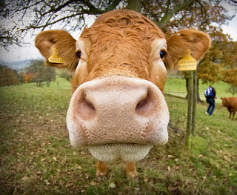
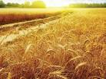
Отрасль сельского хозяйства
Растениеводство Животноводство

Slide 44
Растениеводство
Отрасль сельского хозяйства | Районы распространения , штаты | Наличие благоприятных условий для с/х
Кукурузный пояс | Юг центральных равнин(Айова, Иллинойс, Канзас, Небраска) | Черноземовидные почвы, тепло, достаточное увлажнение
Пшеничный пояс | Великие равнины (Северная и Южная Дакота, Небраска,Канзас) | Плодородные почвы, сухой климат. В Дакоте выращивают яровую пшеницу . В Небраске и Канзасе озимую пшеницу.
Хлопковый пояс | Юго-Восточные штаты(Алабама,Миссисипи,Техас)и южные горные штаты,Побережье Мексиканского залива | Длинный вегетационный период, достаточное увлажнение или орошаемые земли
Рис и сахарный тростник.Садоводство,овощеводство | Флорида,Калифорния,Гавайи | Длинный вегетационный период, достаточное увлажнение,высокие температуры

Slide 45
Животноводство
Отрасль с/х | Районы распространения | Наличие благоприятных условий для с/х
Молочное животноводство(молочный пояс) | Приозерье, Северо-Восток(Миннесота,Висконсин,Иллинойс) | Наличие малоплодородных почв, достаточного и избыточного увлажнения
Мясное животноводство | Горные штаты, Великие равнины, Тихоокеанские штаты | Горные территории, земли свободные от пашни(бедленды)

